Slide 1
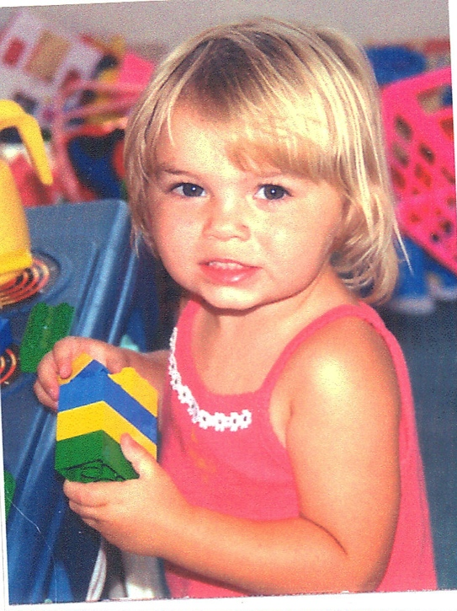
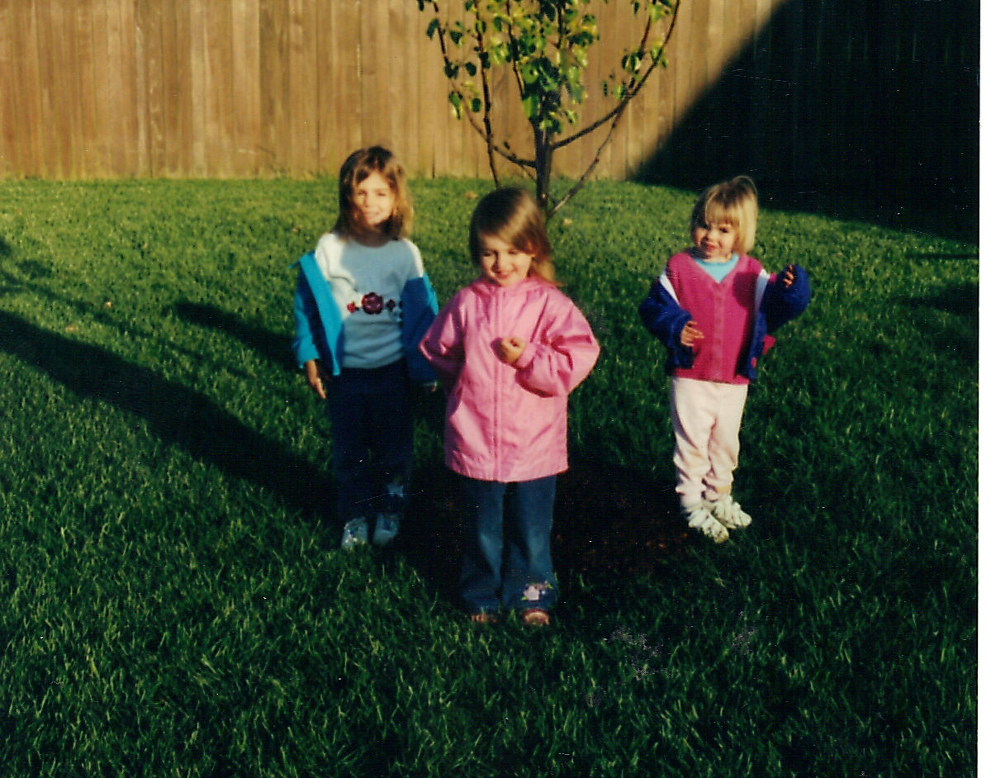
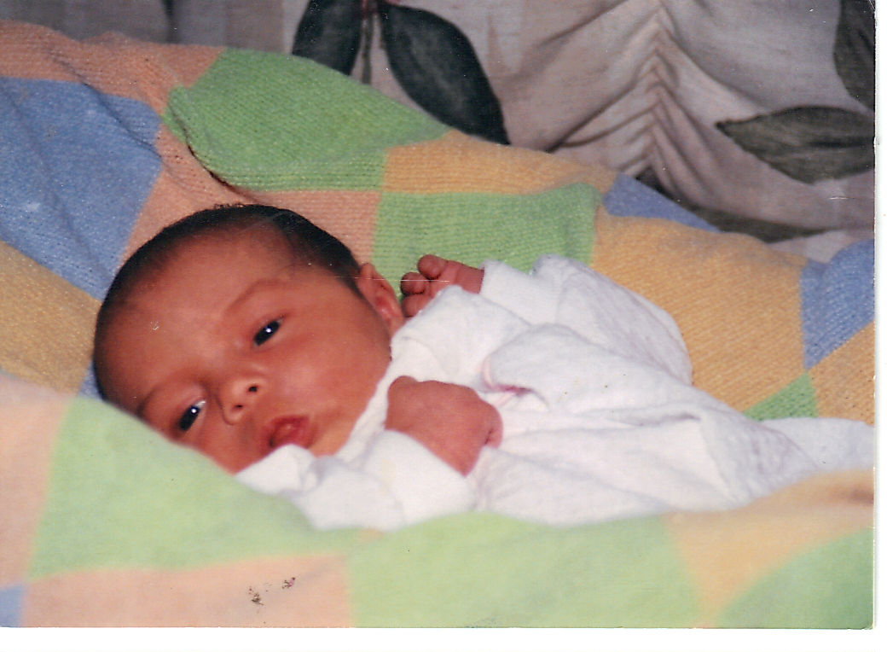
Mi Niñez
Celeste Lowman

Slide 2
Cuando yo era una niña, yo era baja y tenía el pelo corto y rubio. Me portaba bien y yo estaba intelligente, pero yo era muy tímida. Yo tenía un perro, Monet, una hermana, una madre y un padre. En esta foto, yo tenía tres años y estaba en un parque.

Slide 3
De niña, yo era muy bien educada y obediente.
En esta foto, yo tenía cuatro años. Yo estaba fuera de mi casa que todavía vivimos. Además, llegué a casa de la escuela cuando esta foto fue tomada.

Slide 4
Cuando yo era niña, me encantaba jugar al fútbol.
En esta foto, yo tenía cinco años. Alejandra y Casandra estaban en mi equipo. Esta foto fue tomada antes de un partido. Me gustaba el fútbol porque mis amigos estaban en el equipo.

Slide 5
De niña, me encantaba esquiar.
En esta foto, yo tenía seis años. Yo estaba en Big Sky, Montana y yo estaba con mi hermana, Mariah. Me gustaba esquiar porque me hacía bien y fue muy divertido.

Slide 6
Cuando yo era niña, me gustaba practicar ballet.
En esta foto, yo tenía tres años. Practicaba ballet con mi amigo, Cassandra. Yo estaba en el estudio antes de la presentación, cuando se tomó esta foto. Me gustaba el ballet porque lo hice con mi mejor amiga, Cassandra.

Slide 7
Me encantaba pasar tiempo con los animales.
Era mi tercer cumpleaños cuando esta foto fue tomada. Yo estoy en mi patio trasero. Mis padres trajeron caballos a mi fiesta. Me gustaban los caballos porque pensaba que era divertido de conducir.

Slide 8
De niña mi comida favorita era bistec.
En esta foto, yo tenía cuatro años y yo estaba con mi hermana de seis años. Estábamos en la casa de mis abuelos en su hamaca. Me gustó bistec porque sabía muy bien y la padres les gustó, así que comimos mucho.

Slide 9
Cuando era niño, me gustaba jugar con muñecas.
En esta foto, tengo tres años y estábamos en mi casa. Yo estaba abriendo los regalos para mi cumpleaños y Cassandra estaba en mi casa. Me encantaba jugar con todo tipo de muñecas cuando era un niño. Mi tipo favorito de muñecas eran muñecas American Girl. Me gustó muñecas porque mi hermana le gustaba jugar con ellos conmigo.

Slide 10
Yo tenía un perro cuando era un niña y se llamaba Monet.
Yo tenía cuatro años en esta foto. Mi perro, Monet, tenía diez años en esta foto. Cuando yo tenía siete años de Monet murió, ella tenía trece años. Ella era muy obediente y bien educada.

Slide 11
En la escuela primaria, me gustó todo el mundo.
Para la escuela primaria fui a St. John y Anne Princess. Tanto en la escuela, me gustó todo el mundo porque todo el mundo era muy simpático. En esta foto, yo tenía cinco años y estaba en la guardería. En esta foto soy yo, mi amiga, Emily, Gabriela, Cady, y Catalina.

Slide 12
Mi programa favorito de televisión era Caillou.
De niña me gustaba Caillou porque pensé que el programa relacionado con mi vida. Además, me gustaba porque era un programa interesante.

Slide 13
Mi otra programa favorita era Wizards of Waverly Place.
En la escuela primaria, mi programa favorito era Wizards of Waverly Place. Me gustaba este programa porque me gustaba la idea detrás de él y me gustaba los actores.

Slide 14
Mi favorito era la celebración de Navidad.
Cuando era niña, me encantaba la Navidad porque me encantaba recibir regalos y celebrar a Jesús. Navidad sigue siendo mi celebración favorita.

Slide 15
Cuando era niña, mi favorito de vacaciones fue a Cabo San Lucas, México.
Me encantaba ir a México porque fuimos allí una vez al año y que conocía a mucha gente allí. También me encantó porque era un lugar muy bonito y la gente era siempre muy simpático.

